Slide 1

Souvenirs
Notes:
1

Slide 2
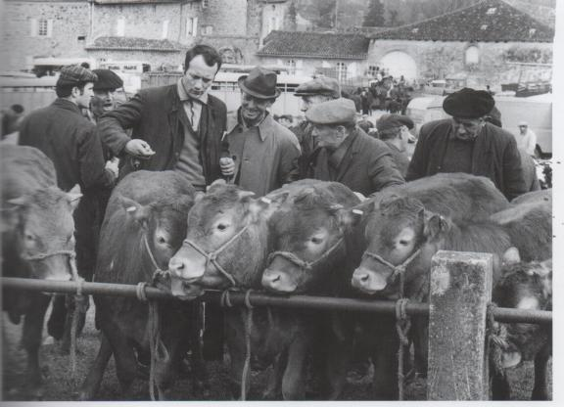

Slide 3
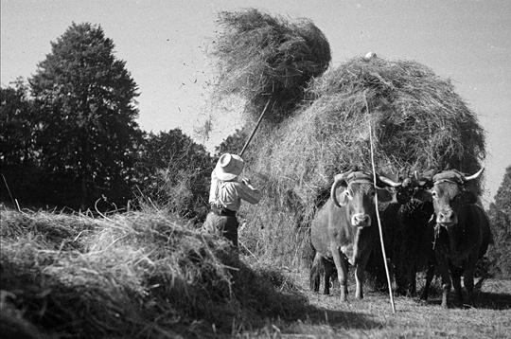
Notes:
3

Slide 4
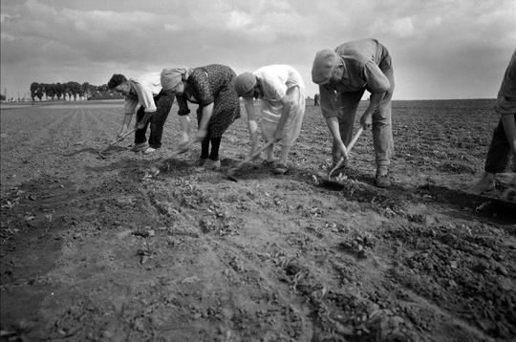
Notes:
4

Slide 5
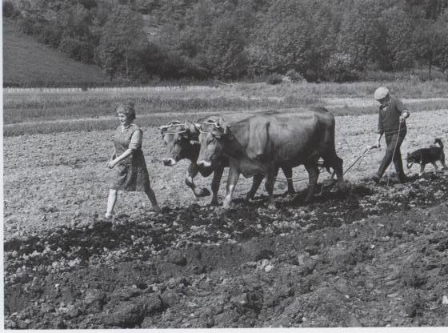

Slide 6
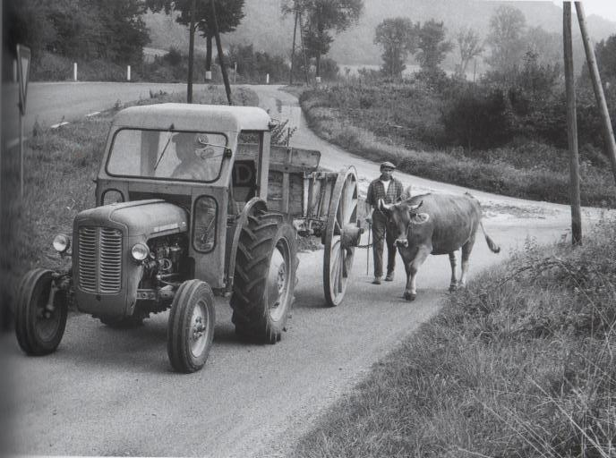

Slide 7
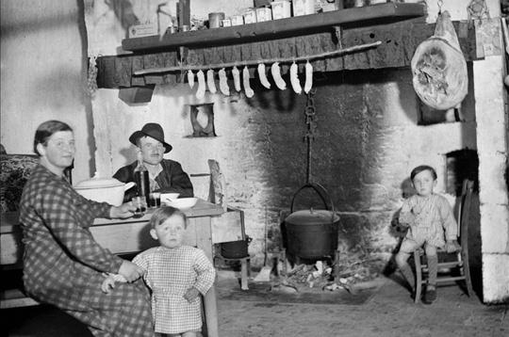
Notes:
7

Slide 8
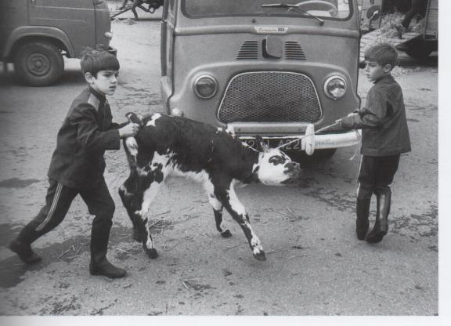
Notes:
8

Slide 9
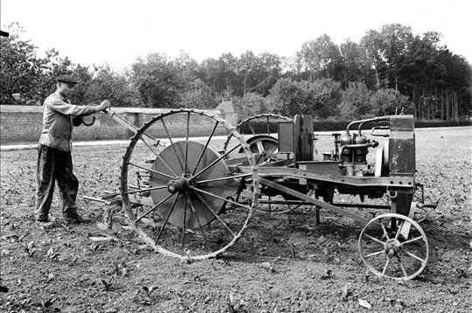
Notes:
9

Slide 10
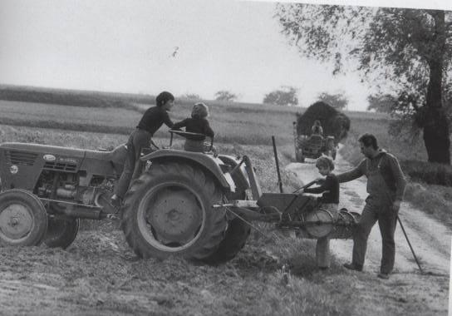

Slide 11
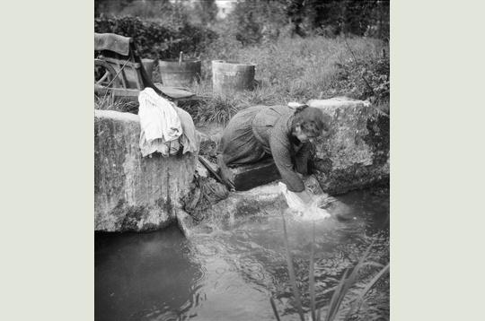
Notes:
11

Slide 12
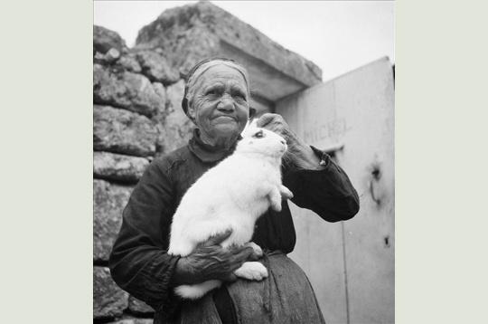
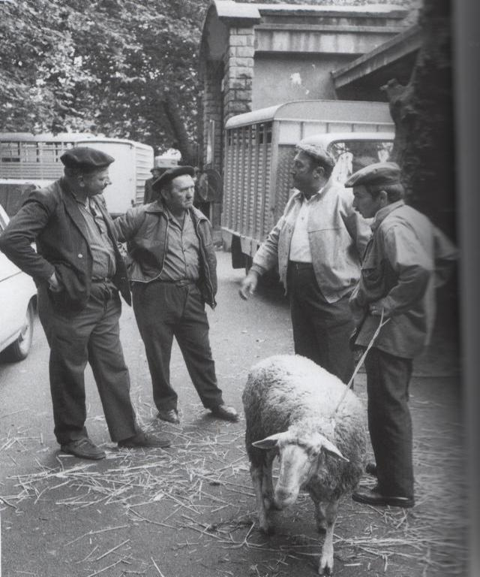
Notes:
12

Slide 13
Notes:
13

Slide 14
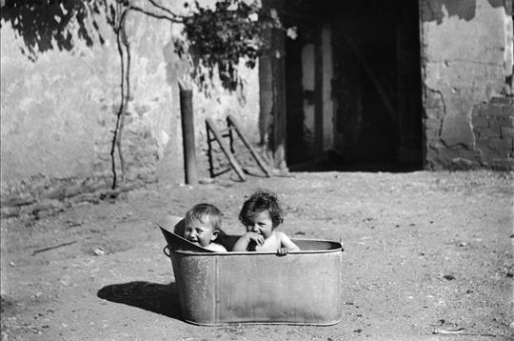
Notes:
14

Slide 15
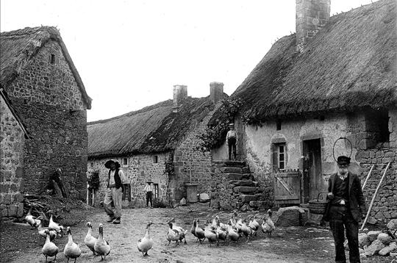
Notes:
15

Slide 16
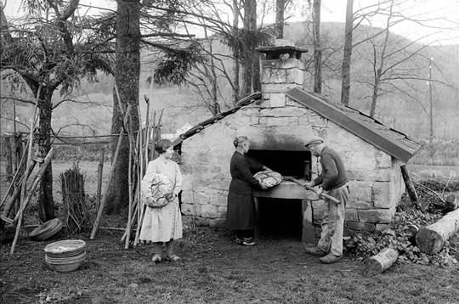
Notes:
16

Slide 17
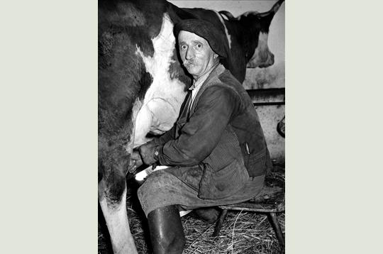
Notes:
17

Slide 18
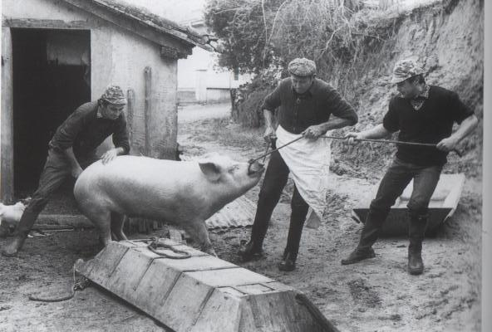

Slide 19
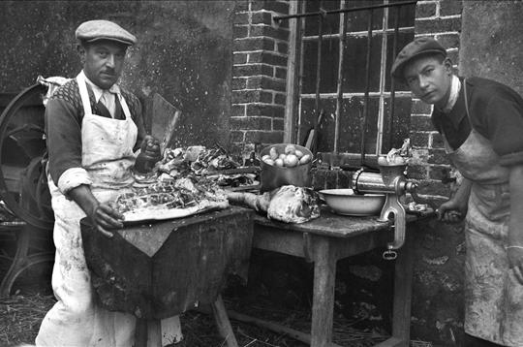
Notes:
19

Slide 20
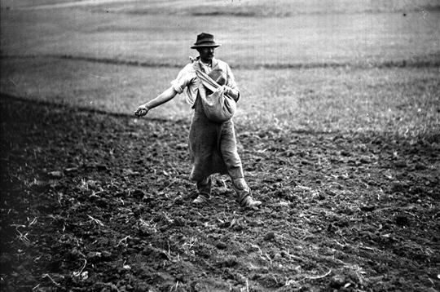
Notes:
20

Slide 21
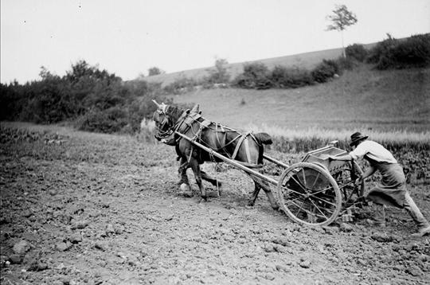
Notes:
21

Slide 22
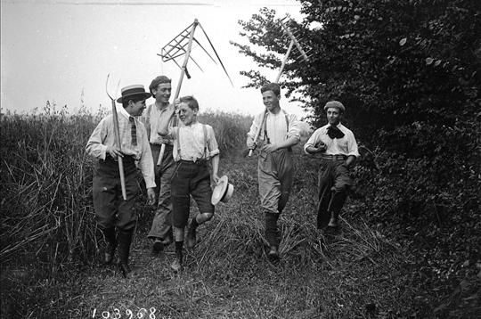
Notes:
22

Slide 23
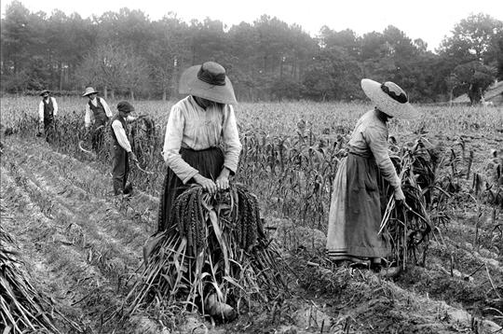
Notes:
23

Slide 24
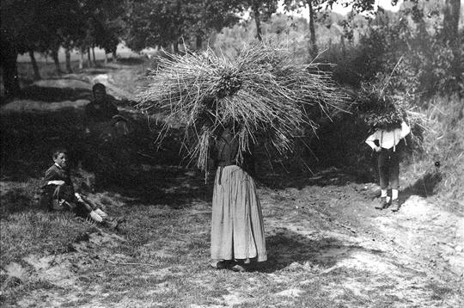
Notes:
24

Slide 25
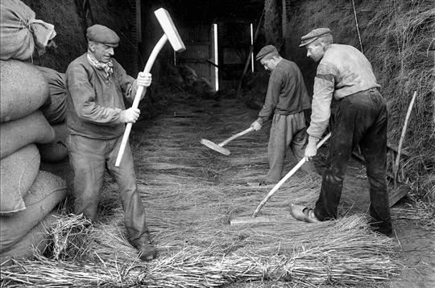
Notes:
25

Slide 26
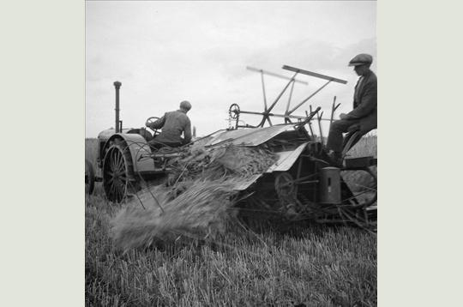
Notes:
26

Slide 27
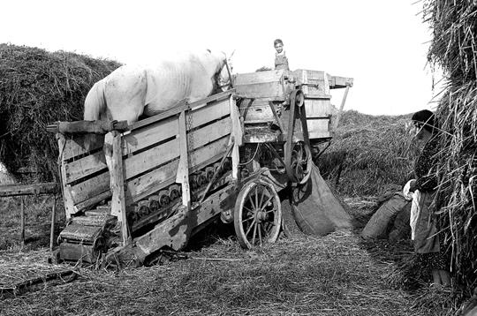
Notes:
27

Slide 28
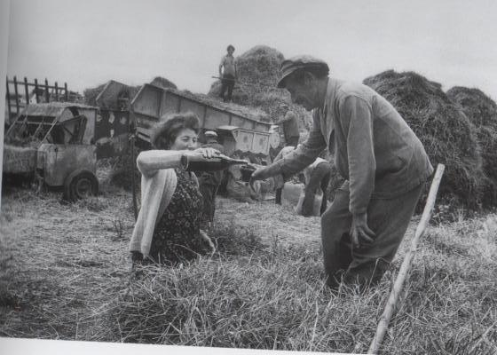

Slide 29
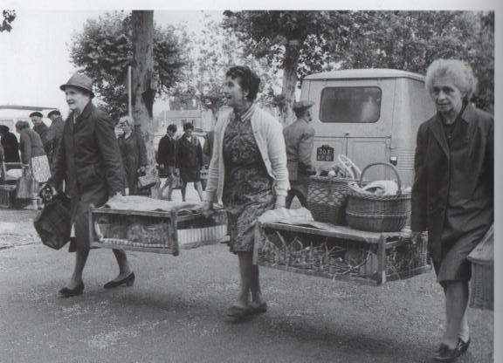

Slide 30
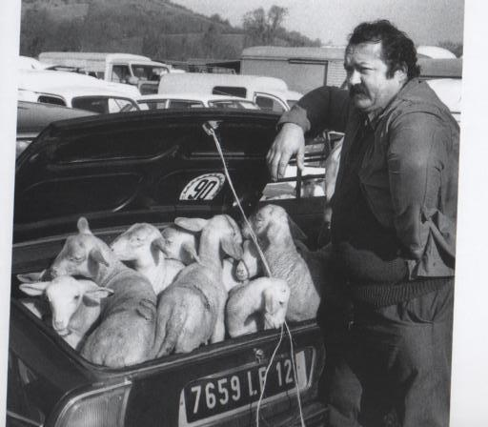

Slide 31
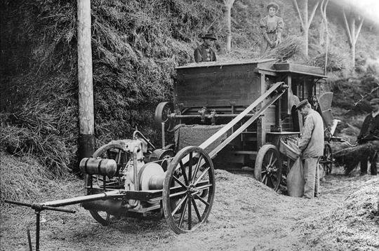
Notes:
31

Slide 32
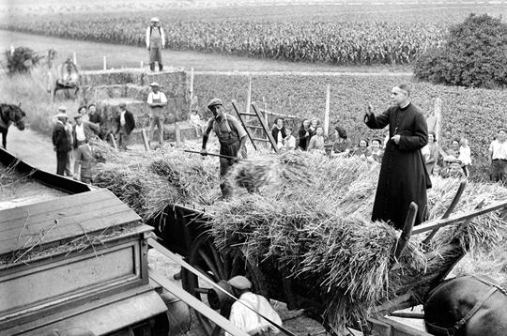
Notes:
32

Slide 33
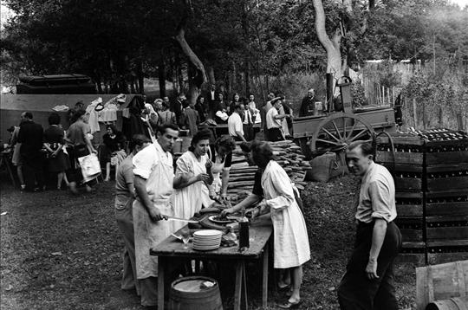
Notes:
33

Slide 34
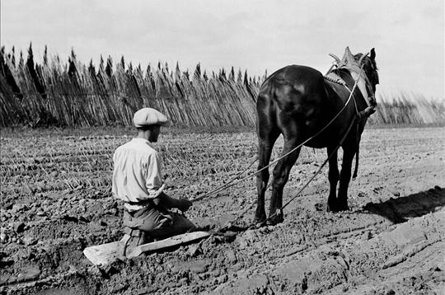
Notes:
34

Slide 35
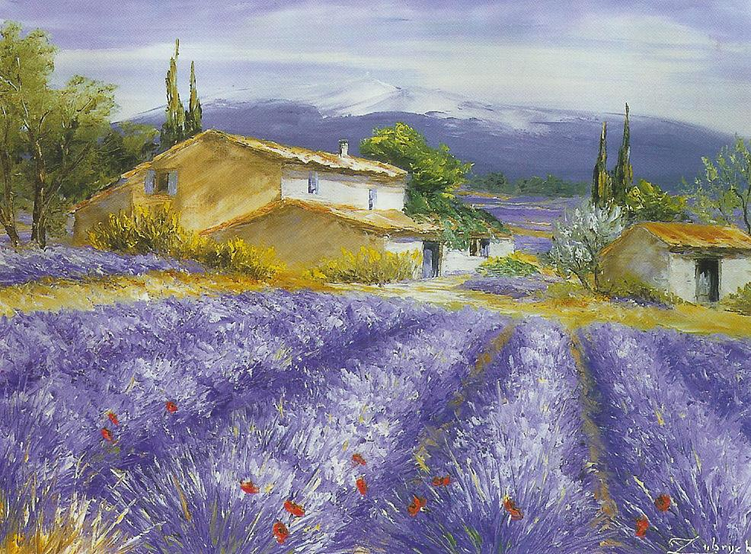
fin
Bonne journée
Notes:
35

Slide 36



Accede a la sección que desees desde aquí:
Propia Creación
De la Red
Dedicatorias | Fechas Especiales | Graciosos
Historia y Arte | Lugares | Musicales
Naturaleza y Ciencias | Política | Reflexión
Religiosos | Románticos | Salud
Dedicatorias | Fechas Especiales | Graciosos
Historia y Arte | Lugares | Musicales
Naturaleza y Ciencias | Política | Reflexión
Religiosos | Románticos | Salud
Si deseas recibir pps periódicamente en tu correo electrónico subscríbete aquí:

